Slide 1

Модель организации внутришкольной системы оценки качества образования в МАОУ «Гимназия №1» г. Канска Красноярского края
2.3. «Создание сети школ, реализующих инновационные программы для отработки новых технологий и содержания обучения и воспитания». Направление: «Система управления качеством образования в школе».
11.10. 2017 г.
Муниципальное автономное общеобразовательное учреждение «Гимназия №1» г. Канска
Адрес: 663606 Красноярский край, г. Канск, ул. 40 лет Октября 33/2
Email: kangymn1@mail.ru; teryaeva74@mail.ru – руководитель проекта
Телефон: 3-42-64 (приемная); 8-923-366-27-62 (Теряева Наталья Васильевна, заместитель директора УВР)

Slide 2
Назначение и устройство ШСОКО
( использованы критерии из экспертного листа системы оценки достижения планируемых результатов ООП (ККИПК)
цели, задачи, основные принципы ШСОКО;
планируемые результаты образовательной организации с учётом ее особенностей;
контроль и оценивание для развития (оценка-поддержка);
место внешней оценки;
представление результатов разным адресатам?
управленческие решения

Slide 3
Цели ШСОКО
единая система оценочных процедур;
объективность информации;
управленческие решения по совершенствованию образования и повышению его качества;
прогнозирование развития образовательной системы школы.

Slide 4
Ключевые компетенции, определяющие качественное образование (стратегия политики в области образования в Красноярском крае):
в мышлении и понимании;
в коммуникации и сотрудничестве;
в самоорганизации и саморегуляции;
в эмоциональном понимании и принятии другого.

Slide 5
ФГОС НОО и ПООП Требования к результатам обучающихся, освоивших основную образовательную программу начального общего образования: | Планируемы результаты на уровне НОО в гимназии
Освоенный обучающимися в ходе изучения учебного предмета опыт специфической для данной предметной области деятельности по получению нового знания, его преобразованию и применению, а также систему основополагающих элементов научного знания, лежащих в основе современной научной картины мира. предметные результаты | «ученик научится» «ученик получит возможность научиться» На уровне НОО в положении о качестве гимназического образования установлено качество обученности по всем предметам учебного плана - 75% предметные результаты
метапредметные и личностные результаты (комплексно)
личностным, включающим готовность и способность обучающихся к саморазвитию, сформированность мотивации к обучению и познанию, ценностно-смысловые установки обучающихся, отражающие их индивидуально-личностные позиции, социальные компетенции, личностные качества; сформированность основ гражданской идентичности. Личностные должны отражать: 4) овладение начальными навыками адаптации в динамично изменяющемся и развивающемся мире; 5) принятие и освоение социальной роли обучающегося, развитие мотивов учебной деятельности и формирование личностного смысла учения; 8) развитие этических чувств, доброжелательности и эмоционально-нравственной отзывчивости, понимания и сопереживания чувствам других людей; 9) развитие навыков сотрудничества со взрослыми и сверстниками в разных социальных ситуациях, умения не создавать конфликтов и находить выходы из спорных ситуаций. | рефлексивные умения: адекватно воспринимать себя; ставить цель деятельности; определять результаты деятельности; соотносить результаты с целью деятельности; определять наличие ошибок в собственном поведении; описывать прожитую ситуацию; выделять и осознавать, что уже усвоено и что еще нужно усвоить; осознавать качество и уровень усвоения; способность к мобилизации сил и энергии, к волевому усилию (к выбору в ситуации мотивационного конфликта) и к преодолению препятствий.

Slide 6
ФГОС НОО и ПООП Требования к результатам обучающихся, освоивших основную образовательную программу начального общего образования | Планируемы результаты на уровне НОО в гимназии
метапредметные и личностные результаты (комплексно)
метапредметным, включающим освоенные обучающимися универсальные учебные действия (познавательные, регулятивные и коммуникативные), обеспечивающие овладение ключевыми компетенциями, составляющими основу умения учиться, и межпредметными понятиями. Метапредметные результаты должны отражать: 5) освоение начальных форм познавательной и личностной рефлексии; 7) активное использование речевых средств и средств информационных и коммуникационных технологий (далее - ИКТ) для решения коммуникативных и познавательных задач; 9) овладение навыками смыслового чтения текстов различных стилей и жанров в соответствии с целями и задачами; осознанно строить речевое высказывание в соответствии с задачами коммуникации и составлять тексты в устной и письменной формах; 10) овладение логическими действиями сравнения, анализа, синтеза, обобщения, классификации по родовидовым признакам, установления аналогий и причинно-следственных связей, построения рассуждений, отнесения к известным понятиям; 11) готовность слушать собеседника и вести диалог; готовность признавать возможность существования различных точек зрения и права каждого иметь свою; излагать свое мнение и аргументировать свою точку зрения и оценку событий; 12) определение общей цели и путей ее достижения; умение договариваться о распределении функций и ролей в совместной деятельности; осуществлять взаимный контроль в совместной деятельности, адекватно оценивать собственное поведение и поведение окружающих; 13) готовность конструктивно разрешать конфликты посредством учета интересов сторон и сотрудничества; | Базовые компетентности: Искать (опрашивать окружение; консультироваться с учителем; получать информацию; использовать дополнительные ресурсы для достижения поставленной цели и решения проблемы; уметь добывать знания непосредственно из окружающей действительности : исследовать окружающую среду, историю малой родины ) Думать(устанавливать взаимосвязи; критически относиться к тому или иному высказыванию; занимать позицию в высказывании и вырабатывать свою точку зрения; формулировать собственные ценностные ориентиры по отношению к предмету и сферам деятельности; ставить познавательные задачи и выдвигать гипотезы, проверять их и доказывать ) Сотрудничать( уметь работать в группе; включаться в проект принимать решения; улаживать разногласия и конфликты; договариваться; выполнять взятые на себя обязательства; ) Приниматься за дело (войти в группу или коллектив; внести свой вклад; организовать свою работу; готовность решать сложные вопросы и выстраивать свой путь их решения; готовность работать над чем-либо спорным и вызывающим беспокойство, интерес, желание познать глубже) Адаптироваться (использовать новые технологии информации и коммуникации; стойко противостоять трудностям; находить новые решения; уметь действовать в нестандартных ситуациях; выступать устно и письменно о результатах своего исследования с использованием компьютерных средств и технологий).

Slide 7
ФГОС ООО +ПООП Требования к результатам обучающихся, освоивших основную образовательную программу начального общего образования: | Планируемы результаты на уровне ООО в гимназии
предметным, включающим освоенные обучающимися в ходе изучения учебного предмета умения, специфические для данной предметной области, виды деятельности по получению нового знания в рамках учебного предмета, его преобразованию и применению в учебных, учебно-проектных и социально-проектных ситуациях, формирование научного типа мышления, научных представлений о ключевых теориях, типах и видах отношений, владение научной терминологией, ключевыми понятиями, методами и приемами. | «ученик научится» «ученик получит возможность научиться» На уровне ООО в положении о качестве гимназического образования установлено качество обученности по всем предметам учебного плана -75% (желаемый результат)
метапредметные и личностные результаты (комплексно)
личностным, включающим готовность и способность обучающихся к саморазвитию и личностному самоопределению, сформированность их мотивации к обучению и целенаправленной познавательной деятельности, системы значимых социальных и межличностных отношений, ценностно-смысловых установок, отражающих личностные и гражданские позиции в деятельности, социальные компетенции, правосознание, способность ставить цели и строить жизненные планы, способность к осознанию российской идентичности в поликультурном социуме; метапредметным, включающим освоенные обучающимися межпредметные понятия и универсальные учебные действия (регулятивные, познавательные, коммуникативные), способность их использования в учебной, познавательной и социальной практике, самостоятельность планирования и осуществления учебной деятельности и организации учебного сотрудничества с педагогами и сверстниками, построение индивидуальной образовательной траектории; | Личностные: -устанавливает связи между целью учебной деятельности и ее мотивом, то есть, между результатом учения, и тем, что побуждает деятельность, ради чего она осуществляется; - ориентируется в моральной дилемме и осуществляет личностный моральный выбор; Регулятивные: - умеет сформулировать цель на основе того, что уже достигнуто и что еще неизвестно; - определяет последовательность промежуточных целей с учетом конечного результата; - составляет план и последовательность действий; - предвосхищает результат; - сличает способы действия и его результата с заданным эталоном (сформулированной гипотезой) с целью обнаружения отклонений и отличий от эталона (гипотезы); - вносит необходимые дополнения и коррективы в план и способ действия в случае расхождения эталона, реального действия и его продукта; - выделяет и осознает то, что уже усвоено и что еще подлежит усвоению; осознает качество и уровень усвоения;

Slide 8
ФГОС ООО +ПООП Требования к результатам обучающихся, освоивших основную образовательную программу начального общего образования: | Планируемы результаты на уровне ООО в гимназии
метапредметные и личностные результаты (комплексно)
метапредметным, включающим освоенные обучающимися межпредметные понятия и универсальные учебные действия (регулятивные, познавательные, коммуникативные), способность их использования в учебной, познавательной и социальной практике, самостоятельность планирования и осуществления учебной деятельности и организации учебного сотрудничества с педагогами и сверстниками, построение индивидуальной образовательной траектории; | Познавательные: - самостоятельно выделяет и формулирует проблему, цели и определяет задачи, позволяющие решить проблему; - осуществляет информационный поиск; - переводит полученную информацию из одного вида в другой; - анализирует объект с выделением существенных и несущественных признаков; - осуществляет выбор оснований и критериев для сравнения, классификации, сериации объектов; - подводит под понятия, выводит следствия; - устанавливает причинно-следственных связей; - строит логические цепи рассуждения; - выдвигает гипотезы, их обоснование, доказательство Коммуникативные: - умеет договариваться и приходить к общему решению в совместной деятельности, в том числе в ситуации столкновения интересов; - умеет строить понятные для партнера высказывания; - умеет задавать вопросы, отвечать на них, аргументируя свою точку зрения; - умеет с достаточной полнотой и точностью выражать свои мысли в соответствии с задачами и условиями коммуникации; - умет использовать критерии для обоснования своего суждения; - умеет оформить творческую, исследовательскую, проектную работу согласно требованиям

Slide 9
Ключевые компетенции, определяющие качество образования в МАОУ «Гимназия №1» в преемственности
Уровень НОО | Уровень ООО
академические успехи
метапредметные и личностные результаты
Рефлексивные умения: адекватно воспринимать себя; ставить цель деятельности; определять результаты деятельности; соотносить результаты с целью деятельности; определять наличие ошибок в собственном поведении; описывать прожитую ситуацию; выделять и осознавать, что уже усвоено и что еще нужно усвоить; осознавать качество и уровень усвоения; способность к мобилизации сил и энергии, к волевому усилию (к выбору в ситуации мотивационного конфликта) и к преодолению препятствий. | УУД (исследовательская компетентность) Личностные: устанавливать связи между целью учебной деятельности и ее мотивом; ориентироваться в моральной дилемме и осуществляет личностный моральный выбор Регулятивные: формулировать цель на основе того, что уже достигнуто и что еще неизвестно; определять последовательность промежуточных целей с учетом конечного результата; составлять план и последовательность действий; предвосхищать результат; сличать способы действия и его результата с заданным эталоном вносить необходимые дополнения и коррективы в план и способ действия; выделять и осознавать то, что уже усвоено и что еще подлежит усвоению; осознавать качество и уровень усвоения
Работа с информацией (Читательская грамотность) | Работа с информацией (читательская грамотность)

Slide 10
Ключевые компетенции, определяющие качество образования в МАОУ «Гимназия №1» в преемственности
Уровень НОО | Уровень ООО
Метапредметные и личностные результаты
Базовые компетентности: Искать (опрашивать окружение; консультироваться с учителем; получать информацию) Думать (устанавливать взаимосвязи; критически относиться к тому или иному высказыванию; занимать позицию в высказывании и вырабатывать свою точку зрения) Сотрудничать (уметь работать в группе; включаться в проект принимать решения; улаживать разногласия и конфликты; договариваться; выполнять взятые на себя обязательства) Приниматься за дело (войти в группу или коллектив; внести свой вклад; организовать свою работу) Адаптироваться (использовать новые технологии информации и коммуникации; стойко противостоять трудностям; находить новые решения) | Познавательные: самостоятельно выделять и формулировать проблему, цели и определять задачи, позволяющие решить проблему; осуществлять информационный поиск; переводить полученную информацию из одного вида в другой; анализировать объект с выделением существенных и несущественных признаков; устанавливать причинно-следственные связи; строить логические цепи рассуждения; выдвигать гипотезы, их обоснование, доказательство Коммуникативные: договариваться и приходить к общему решению в совместной деятельности, в том числе в ситуации столкновения интересов; строить понятные для партнера высказывания; задавать вопросы, отвечать на них, аргументируя свою точку зрения; с достаточной полнотой и точностью выражать свои мысли в соответствии с задачами и условиями коммуникации умет использовать критерии для обоснования своего суждения; умеет оформить творческую, исследовательскую, проектную работу согласно требованиям

Slide 12
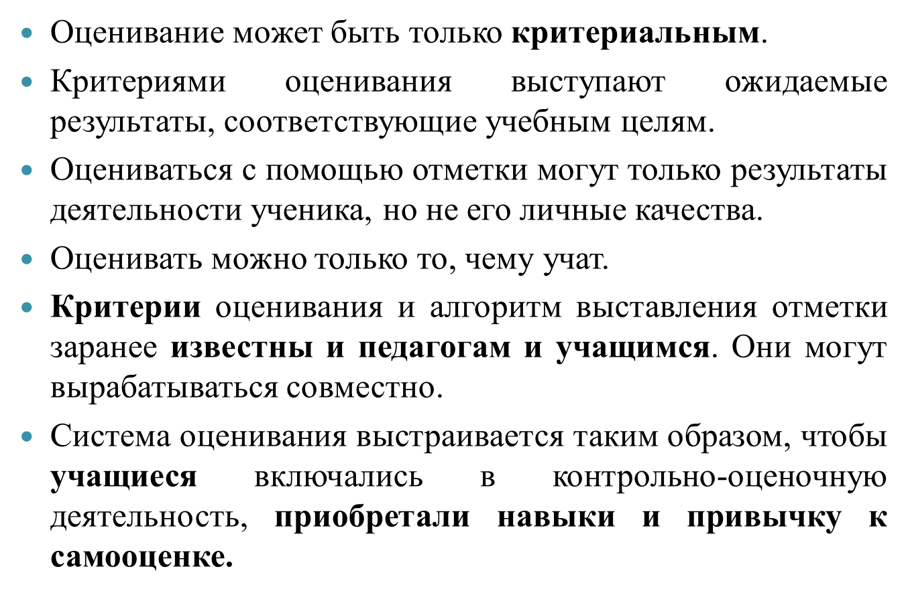
«Возьми в свои руки контроль над своим обучением»
(принципы, характеризующие новую систему оценивания)

Slide 13




Принцип ВСОКО гимназии
«Возьми в свои руки контроль над своим обучением» адресаты оценки (кто управляет результатами?):
Учитель, ученик, родитель

Slide 14
ШСОКО
МАОУ «ГИМНАЗИЯ №1»
Качество образовательных результатов (предметные, метапредметные, личностные)
Диагностика процесса достижения индивидуальных образовательных результатов обучающимися
Качество условий.

Slide 15
Подходы к организации ШСОКО:
Оценка - контроль; оценка- поддержка.
(Концепция региональной системы оценки качества начального общего образования в Красноярском крае)
Поддерживающее оценивание - это подход к использованию результатов анализа и интерпретации данных оценки, ориентированный на поддержку развития ребёнка, учителя, образовательной организации.
Уровневый.
Комплексный.

Slide 16
Диагностика процесса достижения индивидуальных образовательных результатов обучающимися:
непрерывное наблюдение;
критериальное оценивание;
оценка динамики;
включение учащихся в оценочную деятельность;
использование результатов оценки всеми участниками образовательных отношений

Slide 17
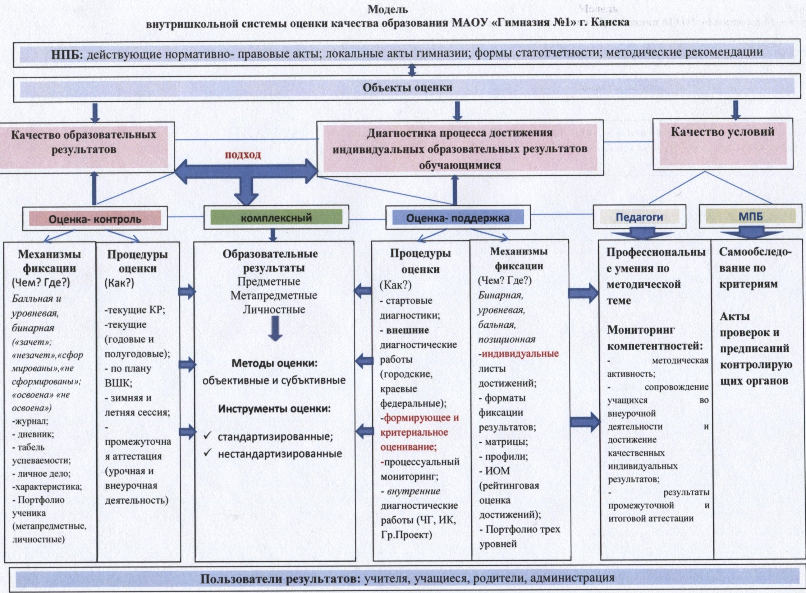

Slide 18
Модель системы оценки качества достижения образовательных результатов содержит ответы на вопросы:
Какие оценочные процедуры и для каких целей используются?
Какие результаты оцениваются и инструменты используются для внутришкольной и внутриклассной оценки?;
Как представлены формы, периодичность и порядок проведения текущего контроля успеваемости и промежуточной аттестации обучающихся и ссылка на соответствующий локально-нормативный документ
Каким образом и где фиксируются результаты?
Кто проверяет и как используются результаты?
Как определены условия и границы применения системы оценки (контроль, поддержка)?
Есть ли инструменты для отслеживания индивидуальной динамики обучающихся?

Slide 19
Модель системы оценки качества достижения образовательных результатов (Дорожная карта)
Субъекты (ученик, учитель) и предмет оценки (метапредметные, личностные и предметные результаты).
Процедуры оценивания.
Сроки и периодичность.
Способы (инструментарий) и механизмы фиксации результата.
Форматы фиксации полученной информации.
Участники оценочных процедур.
Использование результатов оценочных процедур
.
Содержание оценки (Что оцениваем?) | Сроки/периодичность оценочных процедур (Когда оцениваем?) | Процедуры оценки (Как организовать?) | Инструмент оценки (Чем оцениваем? Какой формат оценки?) | Форма предъявления результатов (Где фиксируем?) | Субъекты оценки (Кто оценивает?) | Кем, как и зачем используются данные/результаты оценочных процедур?

Slide 20
Процедуры оценивания на уровне НОО
Оценка- контроль | Оценка- поддержка
Текущий (констатирующий) контроль учителя 2-4 классы (по предметам учебного плана) Промежуточная аттестация 1-4 классы (по всем предметам учебного плана, включая внеурочную деятельность) | Стартовая диагностика 1 классы (ЦОКО) Стартовая диагностика 2-4 классы (русский язык, математика) Текущее формирующее оценивание 1-4 классы (все предметы учебного плана и плана внеурочной деятельности) Выполнение промежуточного группового проекта 2-3 классы Итоговая диагностика 1-3 классы (русский яз., математика, окружающий мир) (ЦОКО) Краевые диагностические работы:(Читательская грамотность, Групповой проект) 4 классы Всероссийские проверочные работы* (русский яз., математика, окружающий мир)4 классы «Политоринг» (русский яз., математика, история) 1-4 классы Мониторинг ( работа с информацией, развитие личности обучающихся во внеурочной деятельности) 1-4 классы

Slide 21
Процедуры оценивания на уровне ООО
Оценка- контроль | Оценка- поддержка
Текущий (констатирующий) контроль учителя 5-9 классы (по предметам учебного плана) (тематические, четвертные контрольные работы); Текущее оценивание -зимняя и летняя сессия (7,8 класс- в устной форме) Промежуточная аттестация 5-9 классы (по всем предметам учебного плана), включая: итоговая презентация исследовательских и проектных работ 5-7 классы; общественная аттестация в форме защиты творческого портфолио 8 классы; защита индивидуального проекта, (итоговая аттестация 9 классы); | Стартовая диагностика 5-9 классы(русский язык, математика); Текущее формирующее оценивание 5-9 классы (все предметы учебного плана и плана внеурочной деятельности) Диагностики ЦОКО (математика – 7кл., физика – 8кл) Всероссийские проверочные работы* (русский яз., математика, и др.); Городские диагностические работы (входные) Процессуальный педагогический мониторинг формирования УУД через деятельность на курсе «Основы проектной и исследовательской деятельности» 5-7 классы; Мониторинг личностных результатов ООП ООО (авторские методики для оценки сформированности личностных результатов с учетом возраста 5-9 классы).

Slide 22
Метапредметные результаты

Slide 23
Метапредметные результаты (УУД)

Slide 24
Механизмы фиксации результата
уровневая (предметные, метапредметные);
балльная (предметные и частично метапредметные);
бинарная (метапредметные, личностные);
позиционная (включение учащихся, педагогов, родителей в оценку) образовательных результатов).

Slide 25
Где фиксируются?
процессуально- оценочный портфолио (уровень НОО);
творческий портфолио (уровень ООО) рефлексивный портфолио (уровень СОО);
электронный дневник;
форматы фиксации на усмотрение учителя (предметные результаты) при содержательном оценивании

Slide 26
Как используются результаты оценочных процедур?
Ученик: соотносит; оценивает; видит; учится; планирует
Учитель: формирует; улучшает и повышает; стремится
Родитель: получает; видит; сотрудничает; учится; помогает
Администратор: анализирует; выделяет; разрабатывает; помогает; планирует

Slide 27
Управление результатами
Как организовать непрерывное оценивание и включить всех учащихся в оценочную деятельность?
Управленческое решение
Проект: «Формирующее оценивание как основа внутришкольной системы оценки качества»
3 направления:
«Управленец
«Педагог
«Ученик
Как обеспечить преемственность в организации учебно-воспитательного процесса в системно-деятельностном подходе НОО и ООО и обеспечить профессиональный рост педагогов в этом направлении?
Методическая работа:
Как обеспечить преемственность в организации учебно-воспитательного процесса в системно-деятельностном подходе НОО и ООО и обеспечить профессиональный рост педагогов?

Slide 28
Сборник «Включение учащихся в оценочную деятельность» (100 экз.)

Slide 29
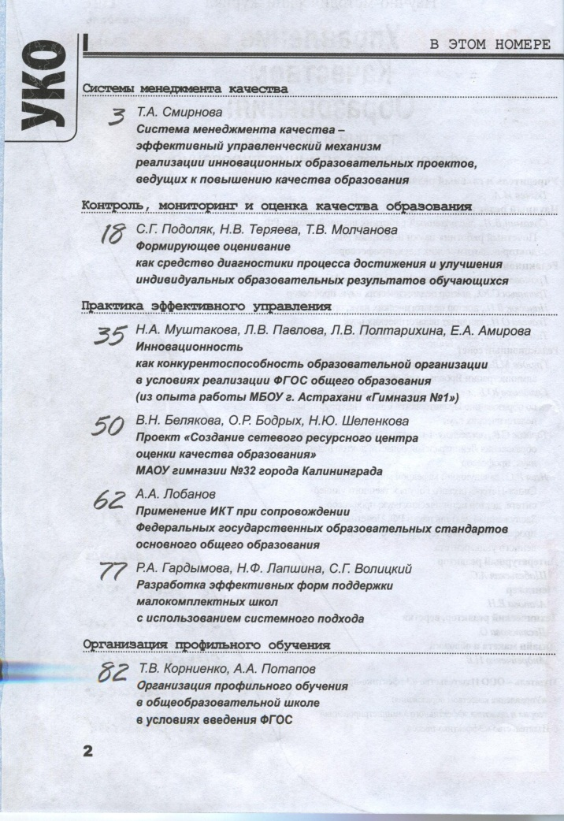

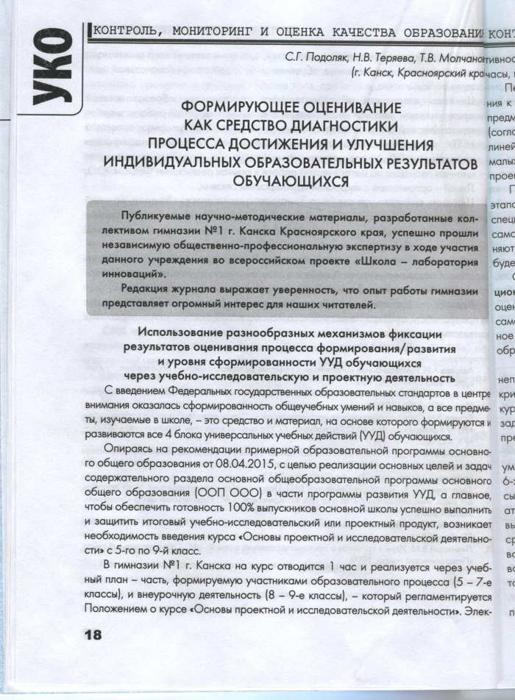
Общественно-профессиональная экспертиза
(статус «Школа-Лаборатория инноваций»)

Slide 30
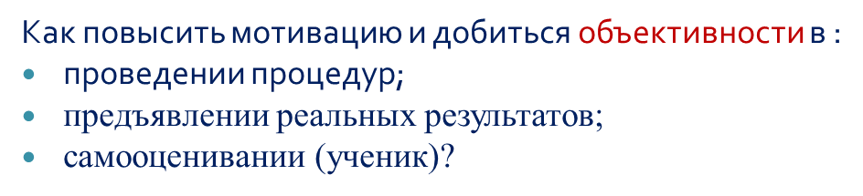
Управленческое результатами
Как сделать родителей участниками оценочной деятельности и сотрудниками учителей в работе по достижению образовательных результатов и их оценке?
Управленческое решение
сделать оценочную деятельность максимально открытой
Сделать оценивание орудием учителя и ученика

Slide 31
Управление результатами
Как повысить мотивацию и добиться объективности в :
проведении внешних диагностических процедур;
предъявлении реальных результатов;
самооценивании (ученик)?
Управленческое решение
Сделать оценивание орудием учителя и ученика:
не применять и не проводить наказательно- поощрительных мероприятий;
оказание педагогам методической поддержки;
позволить учителю и ученику самим управлять полученными образовательными результатами(без участия администратора)
проведение мотивационных мероприятий для педагогов и учащихся, имеющих положительную динамику образовательных результатов и в работе над профессиональными умениями (для педагогов)

Slide 32
Управление результатами
Проблема:
Как достичь и повысить образовательные результаты обучающихся:
читательская грамотность;
овладение умениями для выполнения исследовательских групповых проектов в 4 классе;
обеспечить 100% качественную(согласно критериям) защиту индивидуального проекта в 9 классе;
качественный и высокий уровень выполнения итоговых работ на ОГЭ и ЕГЭ
Управленческое решение:

Slide 33
Учебный план+план внеурочной деятельности + комплекс услуг дополнительного образования (комплексно):
курс «Учусь создавать проект» (1-4 класс)
курс «Основы проектной и исследовательской деятельности»(5-9 класс);
углубленное изучение предметов с 5 класса;
профильное обучение по индивидуальным учебным планам (10-11 классы);
портфолио ученика:
процессуально- оценочный (НОО);
творческий (ООО);
рефлексивный предметный (СОО);
дополнительные образовательные услуги;
единство требований при организации всего образовательного процесса
единство критериальной оценочной деятельности в гимназии

Slide 34
Кадрово-методические условия (фрагмент ШСОКО)
Умения, входящие в оценочную компетентность педагога
Умение ориентировать процесс на результат: постановка диагностичных целей-результатов и удержание этих целей в течение всего урока.
Умение вовлекать детей в учебные ситуации, которые предполагают решение конкретной проблемы и получение необходимого продукта деятельности
Умение вовлечь всех учащихся в учебный процесс через разнообразные формы работы на уроке (индивидуальные, фронтальные, групповые)
Умение работать в рамках критерального оценивания (четкие критерии самоконтроля и самооценки)
Умение организовать обратную связь с учащимися, используя формирующее оценивание на занятиях
Умение учитывать: -уровень усвоения учебного материала,
-уровень класса;
-индивидуальные особенности обучающихся(использование прогностической оценки);
- подбирать задания в зависимости от уровня
Умение применять полученную в результате диагностики информацию для корректировки образовательных результатов обучающихся
Умение различать функции оценка и отметка и учитывать это при организации учебного процесса

Slide 35
Оценка педагогических умений
Шкала оценки – простая, соответствующая принципам диагностического оценивания (0,1,2)
Способ оценки – проектирование занятия, включенное наблюдение за организацией учебного занятия и анализ, участие в совместных разработках занятий
Участники оценки – администрация, педагоги
Метод оценки – наблюдение, совместная экспертиза

Slide 36
Процессуальный управленческий мониторинг педагогических компетентностей
(используется для начисления стимулирующей части заработной платы, определения уровня квалификации и аттестации на соответствие занимаемой должности, награждения разного уровня наградами, выдвижения для участия в конкурсах и конференциях.
ФИО | повышение проф. (предм. и методич.) компетенций |  | площадка стажерских практик | обобщение и распространение профессионального опыта |  |  |  | экспертная деятельность | разработческая деятельность | участие в конкурсах | руководство ГМО, ШМО, творч. группы
 | курсы ПК | практико-ориент.семинары гимназии |  | мастер-классы | открытые уроки | выступления с докладом | публикации
Сопровождение учащихся во внеурочной деятельности и достижение качественных индивидуальных результатов.
+ наличие победителей, призеров, лауреатов, дипломантов…: - нет; * сопровождал на уровне участия
ФИО | ВРОШ и ШСЛ |  |  | сопровождение ИД |  |  |  | платные курсы подготовки ГИА и другие курсы | другие конкурсы и олимпиады
 | гимн. | Муниц. | край | ОПИД 5-8 и учусь созд. Проект. | гимназ. конф. | город. конф. | краев. и всер. Конф. |  | вузовские олимп. | дистанционные конкурсы | разные очные
Результаты промежуточной и итоговой аттестации
ФИО | Средний балл ОГЭ | Средний балл ЕГЭ | Результаты ККР(4 кл.) | % вовлеченности в ГИА | результаты ЕГЭ по ТБ 2 (высокобальные) от ТБ2-80 баллов выше 80 баллов выше 90- баллов | наличие лучшего результата в городе и балл

Slide 37
Локальные акты МАОУ «Гимназия №1» регулирующие ШСОКО
Основная образовательная программа НОО и Основная образовательная программа ООО;
Программа развития образовательной организации до 2020 года;
Положение о внутренней системе оценки качества образования с приложениями;
Положение о системе оценивания образовательных достижений обучающихся с приложениями;
Положение о мониторинге образовательной деятельности;
Положение о НСОТ;
Положение об индивидуальном образовательном маршруте обучающегося;
Положение о рейтинговой системе достижений гимназистов;
Положение о внутришкольном контроле;
Положение об электронном журнале ;
Положение о заполнении базы данных индивидуальных достижений педагогов и обучающихся;
Положение о портфолио с приложениями;
Положение о курсе «Основы проектной и учебно-исследовательской деятельности» (ОПИД);
Положение об индивидуальном учете результатов освоения обучающимися образовательных программ и поощрений обучающихся;

Slide 38
Спасибо за внимание!

